Slide 1
18, 19, 20
Thariq Abdul Ilah
4210161018
Nama Game
Deskripsi Kasus
Gambar Class Diagram
Penjelasan mengapa pattern yang dipilih dapat diterapkan

Slide 2
Dirty Flag
Pada game DOTA2 setiap MP yang kurang pasti akan melakukan regenerasi MP menambah setiap beberapa detik. Ketika regenerasi MP sudah mencapai MP penuh, maka fungsi akan di hentikan dan tidak akan melakukan regenerasi kembali.
Object Pool
Pada game Space Impact obstacle yang muncul hanya sekali dan apabila obstacle yang muncul sudah melewati player atau layar permainan maka obstacle tidak dihancurkan melainkan akan dimunculkan kembali dan letak kemunculannya random.
Spatial Partition
Pada game Space Impact setiap peluru yang dilontarkan oleh player akan dicheck posisi peluru yang mana yang paling dekat dengan obstacle, hal ini tidak memerlukan performa tinggi

Slide 3
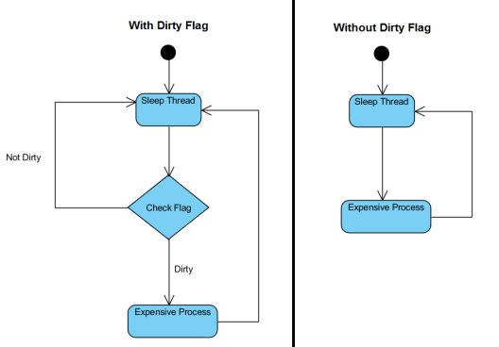
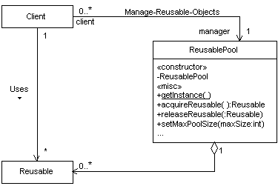
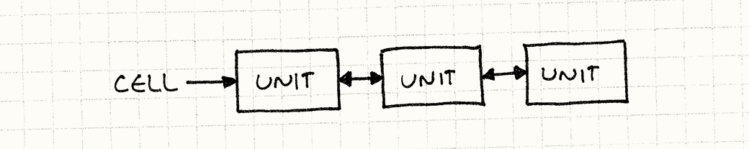
Dirty Flag
Object Pool
Spatial Partition

Slide 4
Mengapa Pattern dipilih dapat diterapkan
Dirty Flag - Dapat menghindari pekerjaan yang tidak perlu dengan menunda sampai hasilnya dibutuhkan.
Object Pool - Meningkatkan kinerja dan penggunaan memori dengan menggunakan kembali object – object yang ada, tetapi letak munculnya dibuat random. Hal ini tidak lagi spawn object dan menghancurkannya.
Spatial Partition - Secara efisien menemukan objek dengan menyimpannya dalam struktur data yang disusun dengan posisinya.

